Slide 1
Metnin ilk iki sayfasında geçen a) Arapça yapılı tamlamaları b) Farsça yapılı tamlamaları tespit edelim, bunları günümüz Türkçesi ile ifade edelim .

Slide 2
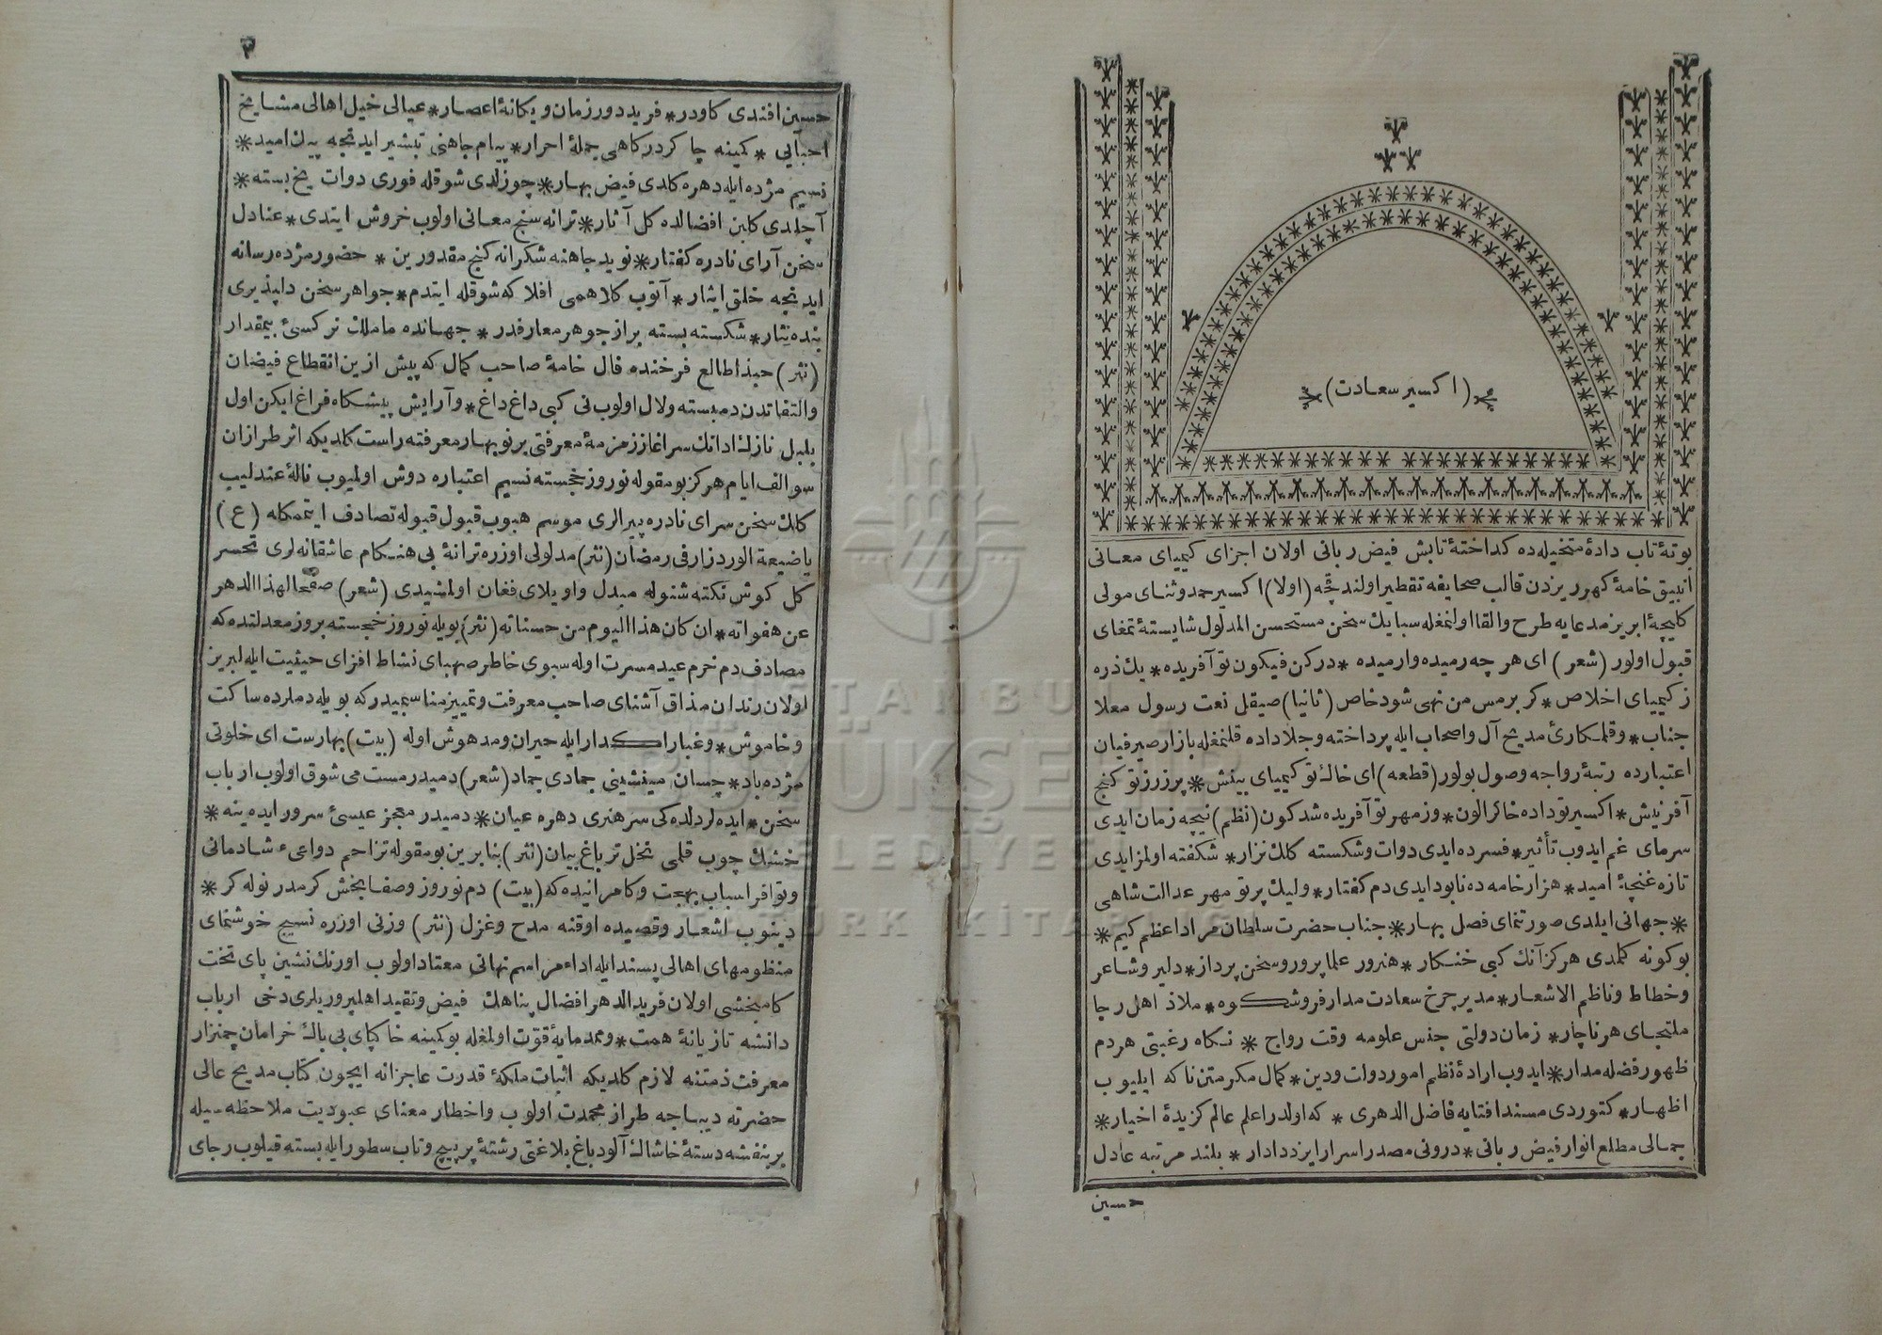

Slide 3
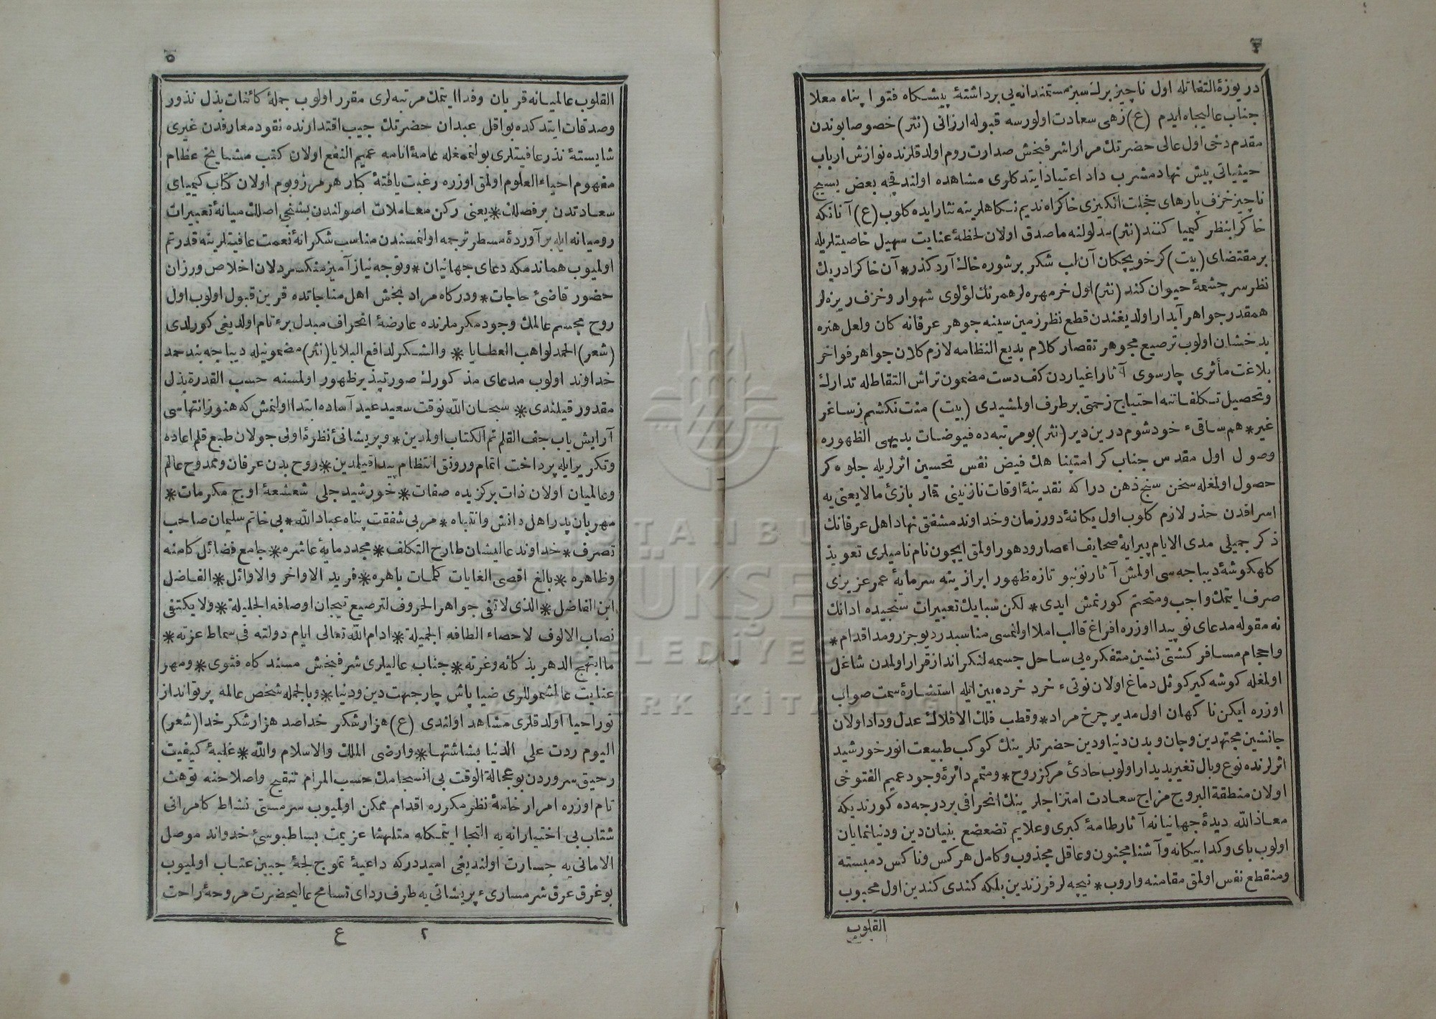

Slide 4
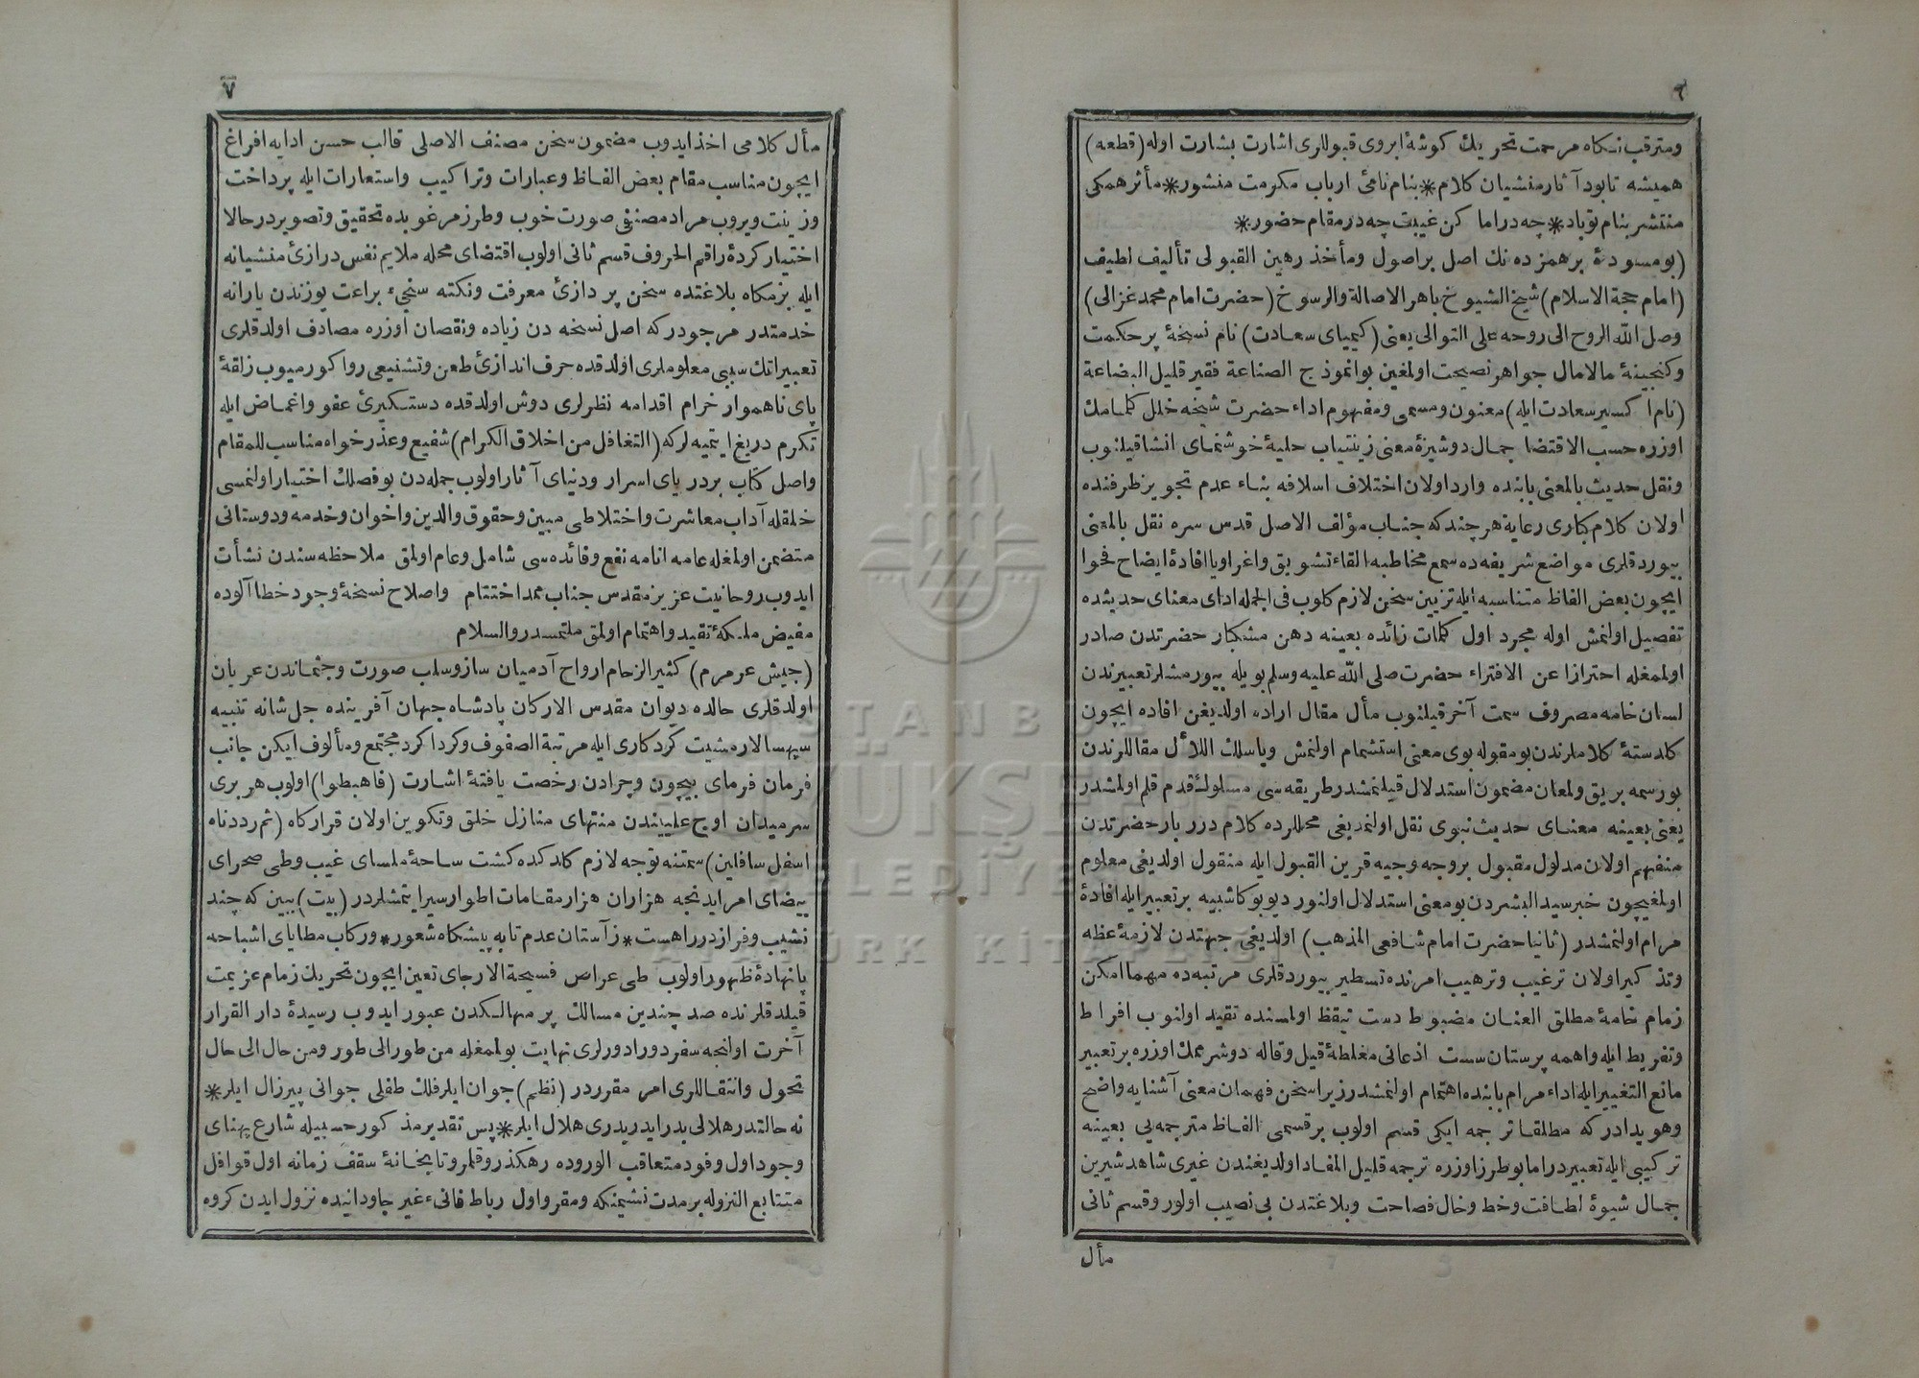

Slide 5
Metnin bundan sonraki bölümünü günümüz Türkçesi ile yazalım.

Slide 6
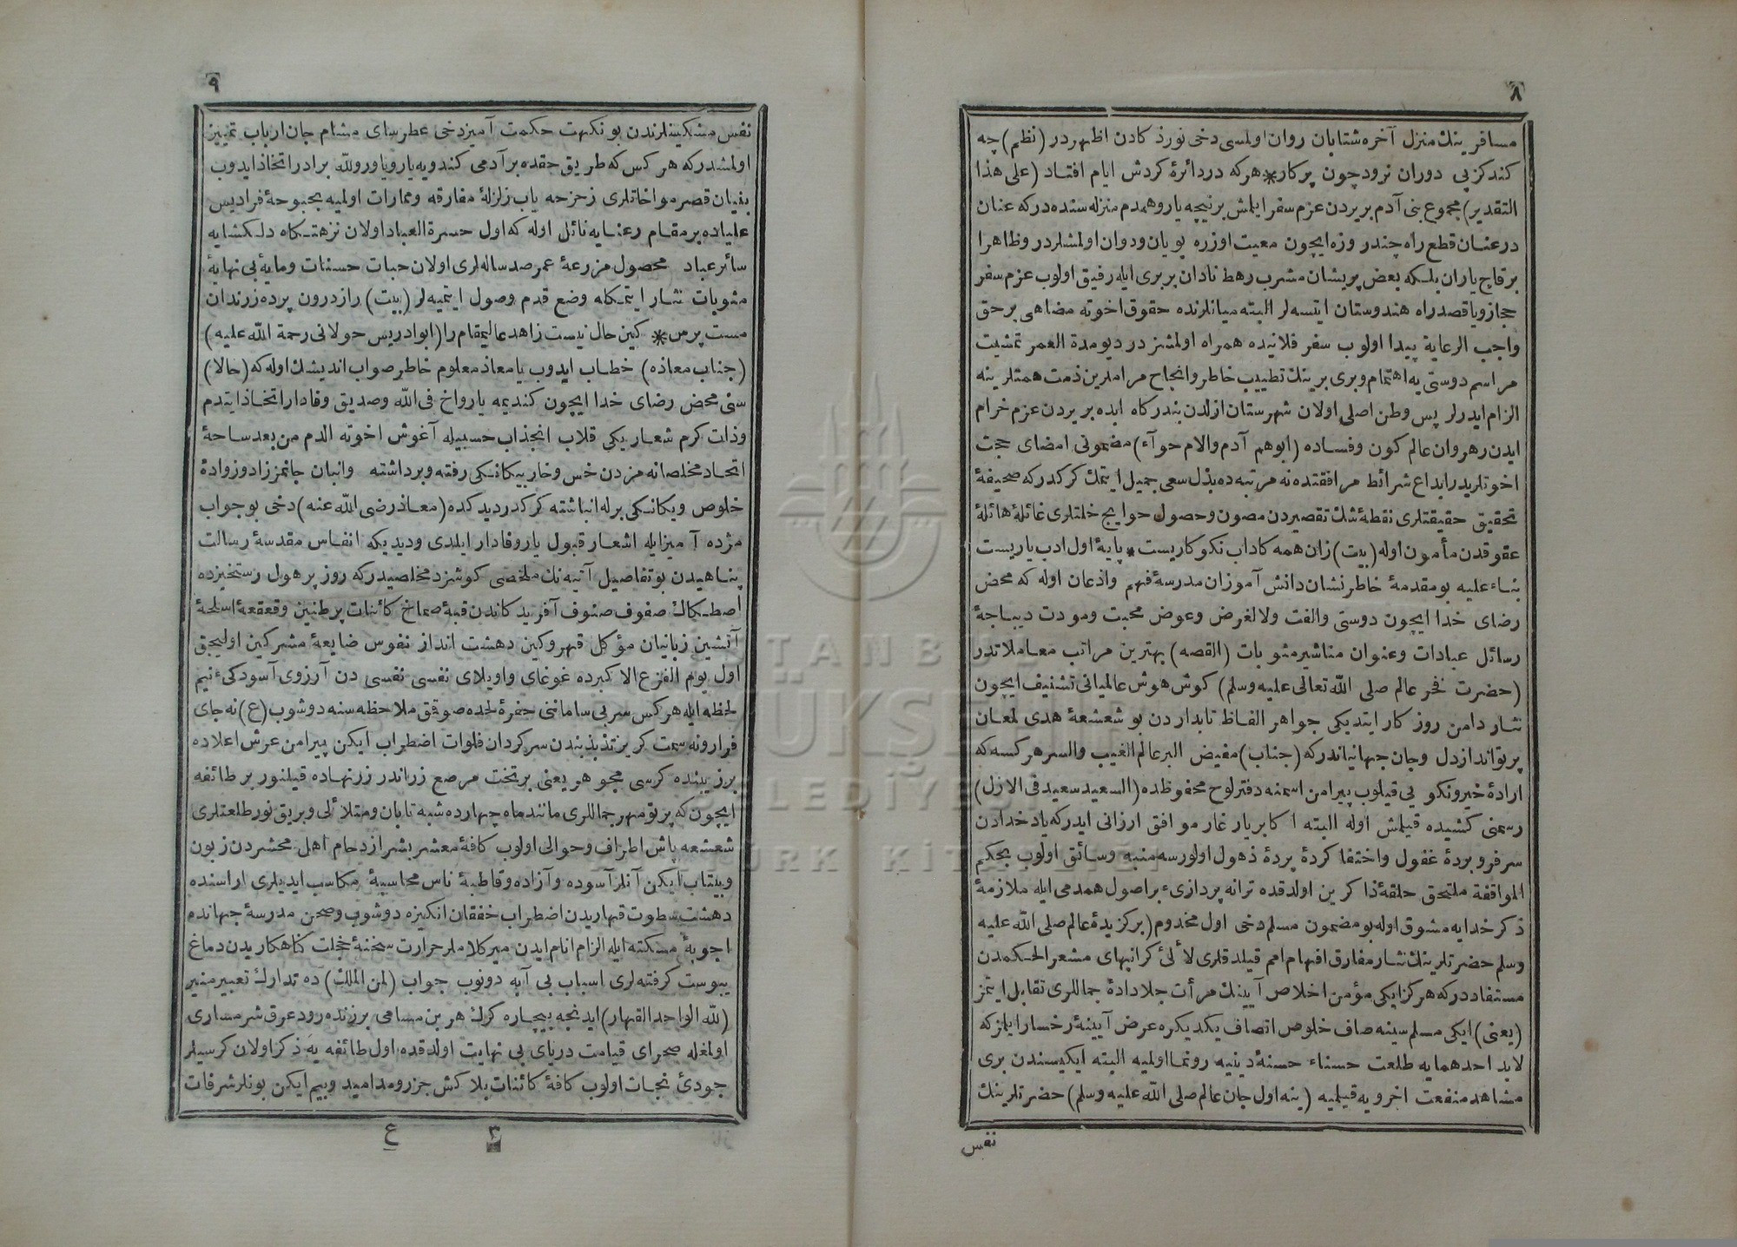

Slide 7
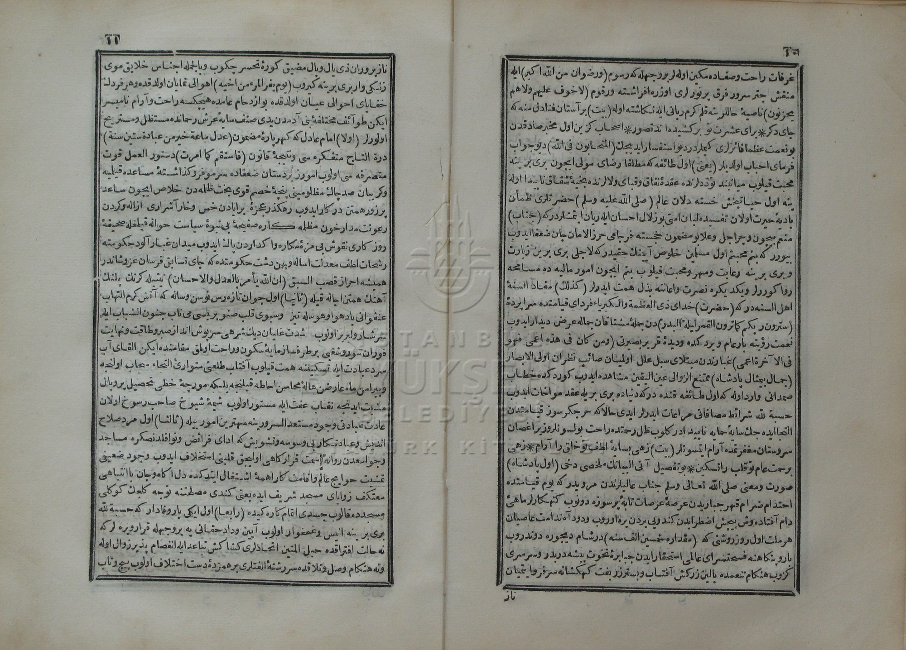

Slide 8
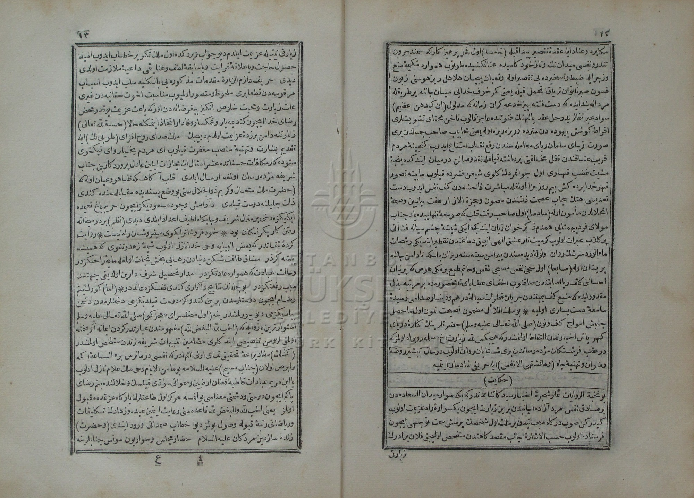

Slide 9
